Slide 1
Урок русского языка в 1 классе «Перенос слов» ОС «Школа 2100»
Ионова Марина Владимировна
учитель начальных классов
МБОУ СОШ №101
Кировского района г.о.Самара

Slide 3
Су__ота, с_рока, кла__, гру__а, то__а, ма__а.

Slide 4
Суббота, сорока, класс, группа, тонна, масса.

Slide 5
Правила переноса слов

Slide 6
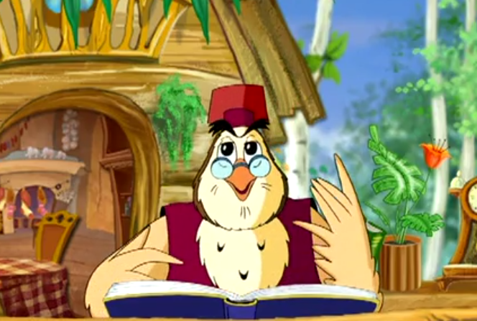

Slide 7
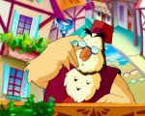
Мы - исследователи
План работы:
Прочитайте слова на листе.
Обратите внимание на выделенные буквы.
Посмотрите, где стоит знак переноса.
Догадайтесь, какое здесь правило переноса.

Slide 8
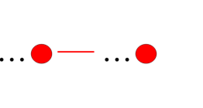
слово переносится по слогам
то-пор
вес-на
ре-бя-та
сол-ныш-ко

Slide 9
если в середине слова две одинаковые согласные буквы, то знак переноса ставится между ними
...С — С...
кас – са
ван – на
мас - са
Ан - на

Slide 10
...Ъ-..,
…Ь-..,
…Й-…
буквы Й, Ъ и Ь знаки
не переносятся на следующую строку
май-ка чай –ка
день-ки конь-ки отъ-езд

Slide 11
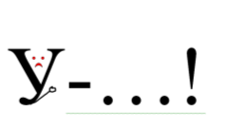
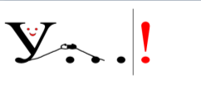
нельзя оставлять на строчке или переносить одну букву
Обед
края
яма ежи

Slide 12
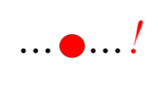
слово из 1 слога
не переносится
ток
лук
страх сон

Slide 13
...С — С...
...Ъ- …
… Ь- …
… Й- …

Slide 14
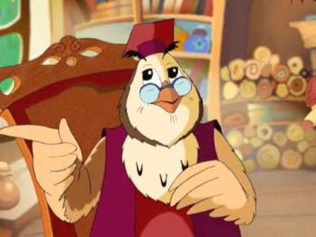
Алгоритм «Как действовать, если надо перенести слово»
Читаем слово
Делим на слоги
Вспоминаем правило
Записываем

Slide 15
Осень, касса, долька, юла, пень, ветер, лайка, сорт, ягода, клён.

Slide 16
Кас-са, доль-ка, ве-тер, лай-ка, яго-да.
Осень, юла, пень, сорт, клён.

Slide 17
Сегодня на уроке:
Я научился…
Было интересно…
Было трудно…
Могу похвалить себя за то, что…
Могу похвалить одноклассников за то, что…
Больше всего мне понравилось…
Мне показалось важным…
Для меня было открытием…

Slide 18
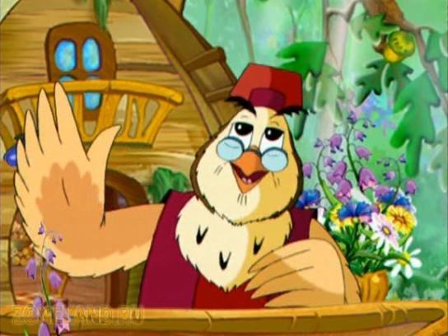
До новых встреч!

